Slide 1
Модульный принцип построения и решений (групп) и проектов

Slide 2
Модульный принцип построения решений (групп) и проектов
В системах объектно-ориентированного программирования проекты включают в себя программные модули.
В системе объектно-ориентированного программирования Turbo Delphi проекты, в свою очередь, входят в состав групп.

Slide 3
Решения (группы) и проекты
В системе Turbo Delphi состав группы содержится в файле с расширением bdsgroup (по умолчанию в файле ProjectGroupl.bdsgroup).
Состав проекта содержится:
в системе программирования Turbo Delphi в файле с расширением dpr (по умолчанию в файле Projectl .dpr).

Slide 4
Программные модули формм
В системе Turbo Delphi:
описание графического интерфейса (свойства формы и элементов управления),
программный код (обработчики событий, процедуры и функции),
хранятся в двух разных файлах:
описание графического интерфейса в файле с расширением dfm (Unitl.dfm, Unit2.dfm и т. д.),
программный код в файлах с расширением pas (Unit1.pas, Unit2,pas и т. д.).

Slide 5
Программные модули
Самостоятельные программные модули обычно содержат глобальные процедуры и функции, которые многократно вызываются из других модулей проекта.
Программные модули хранятся:
в системе программирования Turbo Delphi в файлах Unit3.pas, Unit4.pas и т. д.).

Slide 6
Область видимости процедур
Проект может содержать несколько форм, несколько программных модулей форм, самостоятельные программные модули.
Программный модуль формы может состоять из процедур нескольких типов:
процедур-обработчиков событий (которые выполняются в ответ на событие, вызванное действием пользователя или определенными условиями в программе);
процедур (которые представляют собой подпрограммы, не возвращающие значение и начинающие выполняться после их вызова из других процедур);
функций (которые представляют собой подпрограммы, возвращающие значение и входящие в состав выражений).

Slide 7
Область видимости процедур
Процедура
Локальная
Глобальная
доступна только внутри данного программного модуля и не может быть вызвана из другого модуля
могут быть вызваны, из всех программных модулей проекта
задается с помощью спецификатора доступа Private
задается с помощью спецификатора доступа Public

Slide 8
Область видимости процедур
Спецификатор доступа Private записывается перед именем процедуры-обработчика события, процедуры или функций (в языке Turbo Delphi спецификатор доступа к процедуре указывается в разделе type программного модуля).
Спецификатора доступа Public, который записывается перед именем процедуры-обработчика события, процедуры или функции.

Slide 9
Файлы ресурсов
Файл ресурсов проекта (в Turbo Delphi файл Project 1.res) содержит информацию об использовании внешних ресурсов (например, изображений на форме).
Файл ресурсов состоит из записей в формате расширенного языка разметки XML, и поэтому его можно открыть в обычном текстовом редакторе.
Файлы, входящие в решения (группы) и проекты, являются текстовыми файлами, поэтому их просмотр и редактирование можно выполнять в текстовом редакторе (например, в Блокноте).

Slide 10
Компиляция проекта в приложение
Для выполнения непосредственно в операционной системе решение или проект должны быть преобразованы путем компиляции в приложение, т. е. в исполнимый двоичный файл.
Компиляция решения или проекта выполняется системой программирования автоматически после их запуска на выполнение.

Slide 11
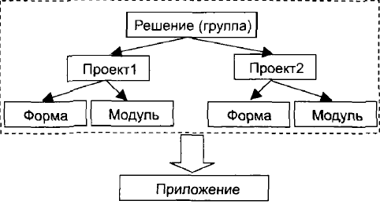
Компиляция проекта в приложение
Результатом компиляции по умолчанию является файл приложения:
в системе Turbo Delphi в папке проекта Project1\ Project1.exe

Slide 12
Практическое занятие
Проект Фигуры
1. Создать три формы. На каждой разместить по1 фигуре и по 1 кнопке.
2. Прописать для каждой кнопки переход на соответствующую форму (formX.show; где X – это номер формы).
3. Разместить формы наложив друг на друга точно по размеру.
4. Сохранить и запустить проект.
5. Скомпилируйте проект в приложение «Фигуры».

Slide 13
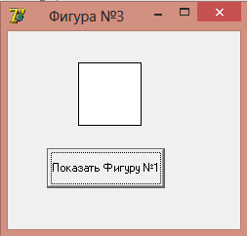

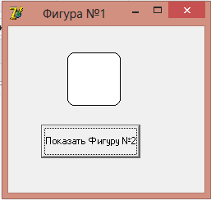
Практическое занятие

Slide 14
Практическое занятие
Проект Домик
Создать проект, в котором происходит построение домика в компоненте image на второй форме.
На первой форме должны быть кнопки:
Построить (рядом с первой появляется вторая форма с домиком);
Закрыть (закрывается вторая форма Form2.Close;).

Slide 15
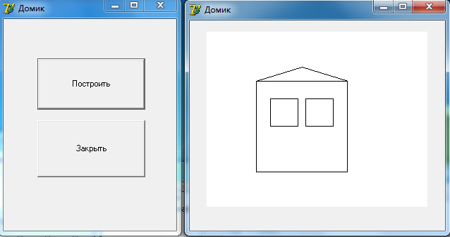
Практическое занятие

Slide 16
Домашнее задание
Стр. 320-329.
Задание: продумать проект с использованием нескольких форм.

